Slide 1
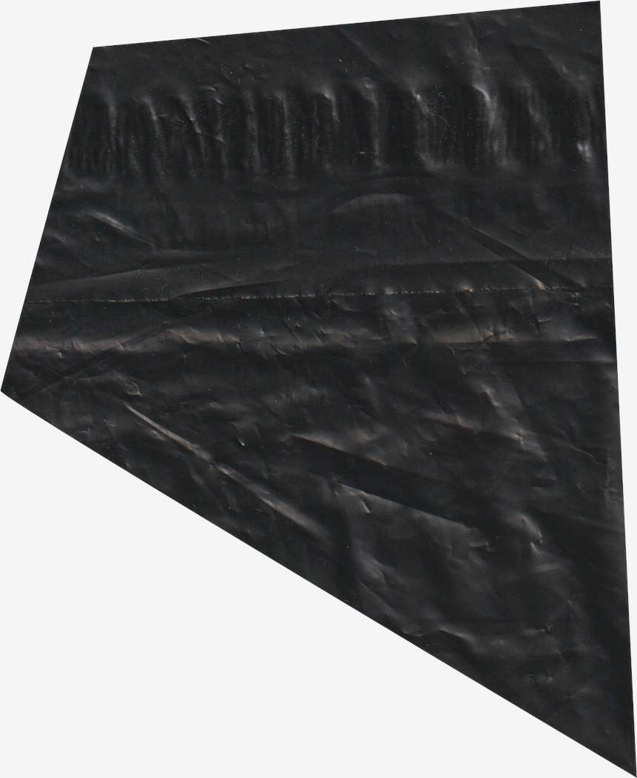

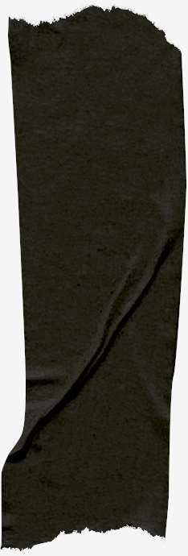
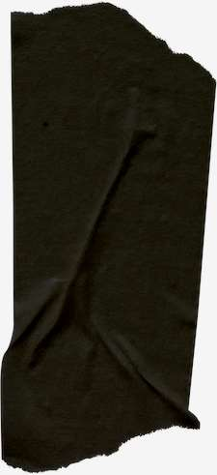

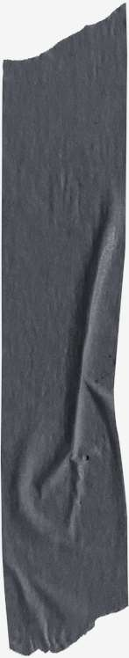


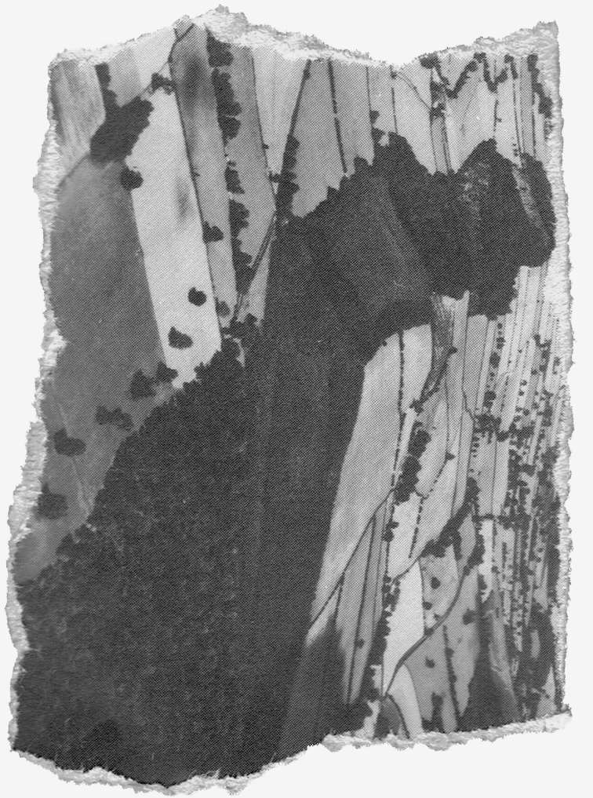

PROGRAM APLIKASI INPUT DATA MAHASISWA
SULTAN MU’AMMAL KHAIR

Slide 2
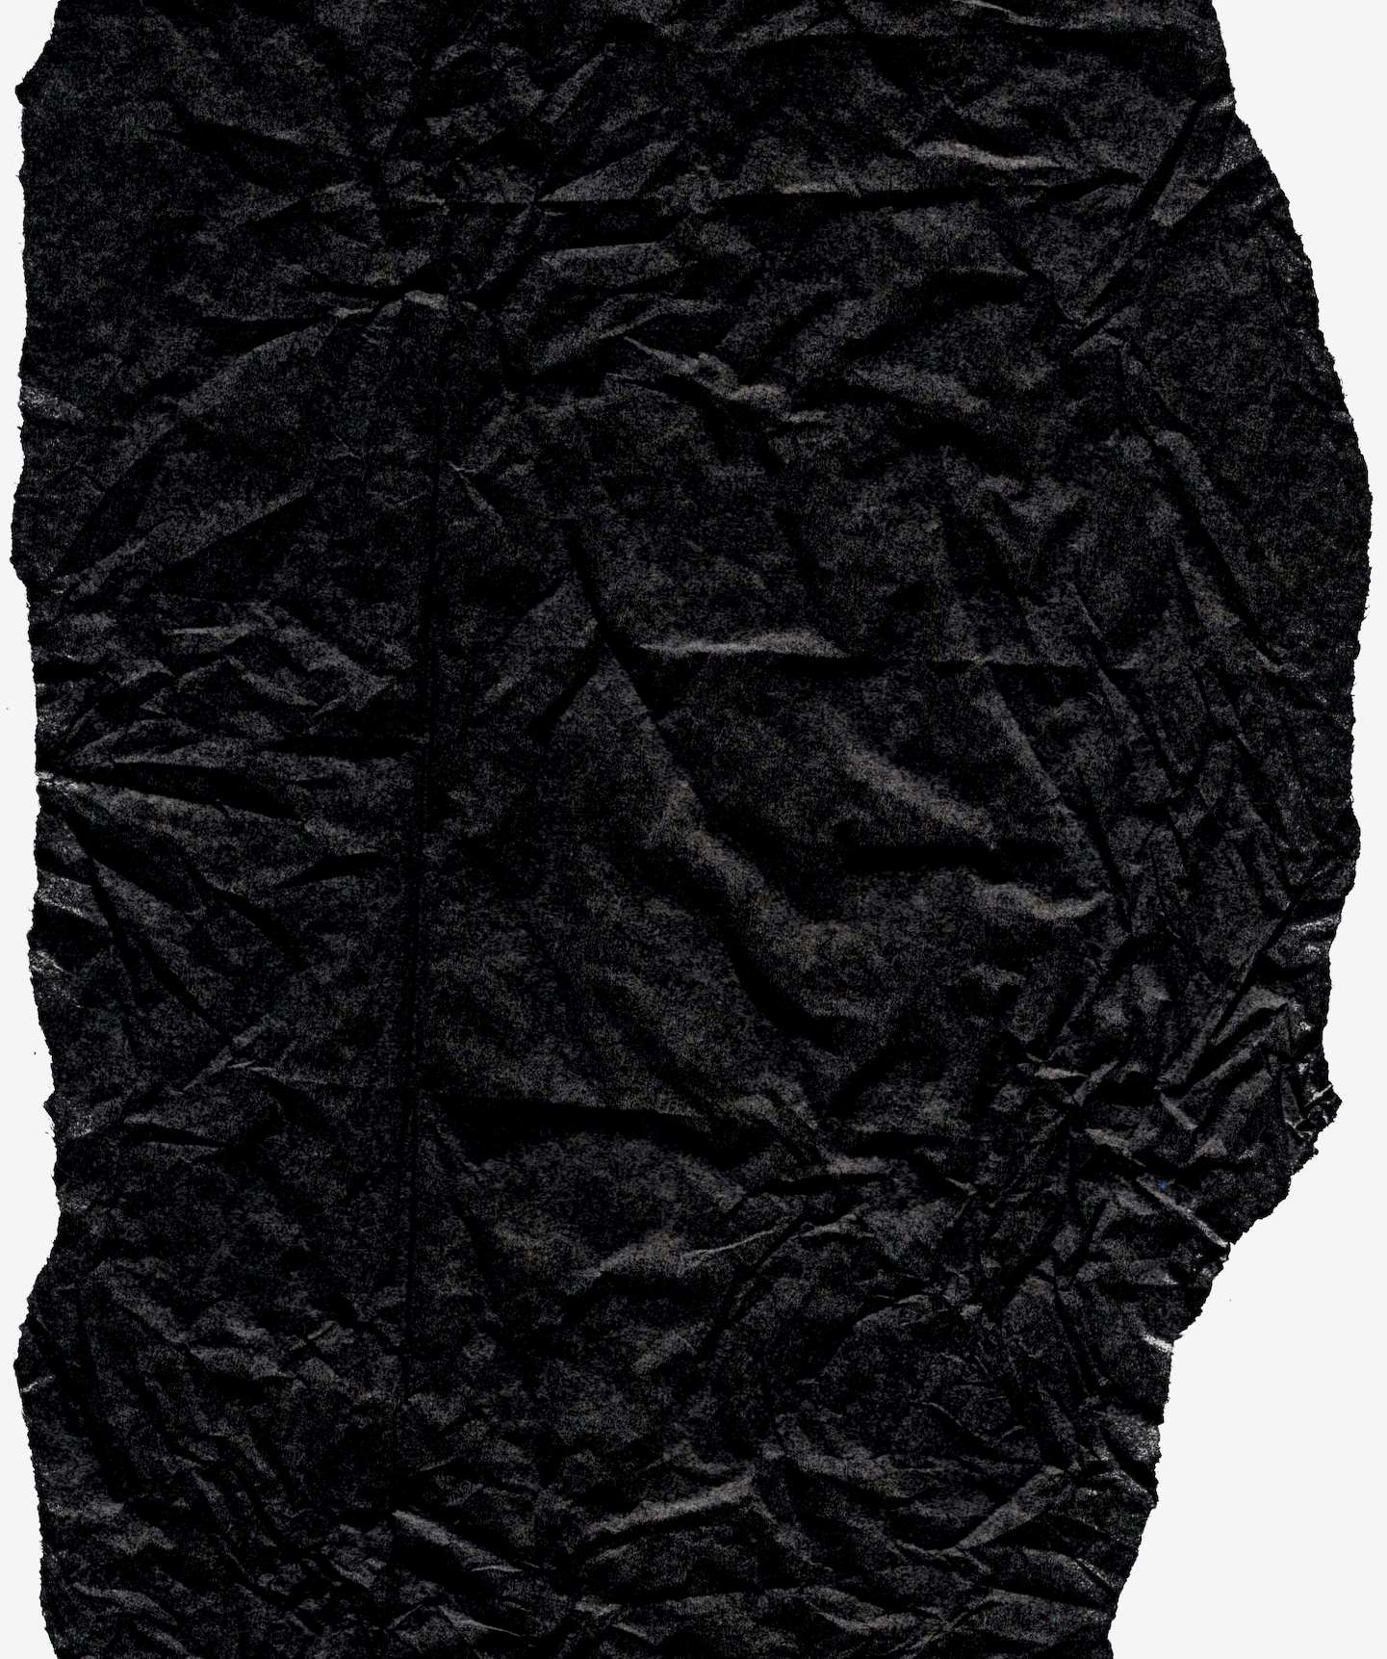


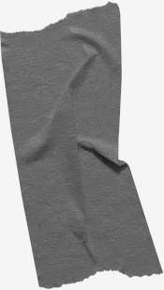
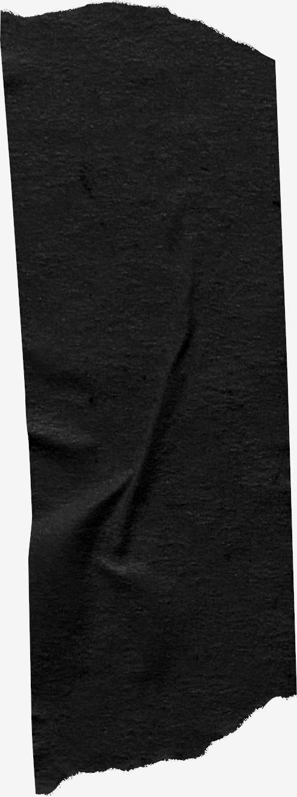
IDENTITAS PROJECT DSK
JUDUL PROGRAM : INPUT DATA MAHASISWA
NAMA : SULTAN MU’AMMAL KHAIR
DOSEN PENGAMPU : ALI TARMUJI, S.T,M.Cs
mata kuliah : DASAR SISTEM KOMPUTER
PROGRAM STUDI : INFORMATIKA
FAKULTAS : TEKNOLOGI INDUSTRI

Slide 3
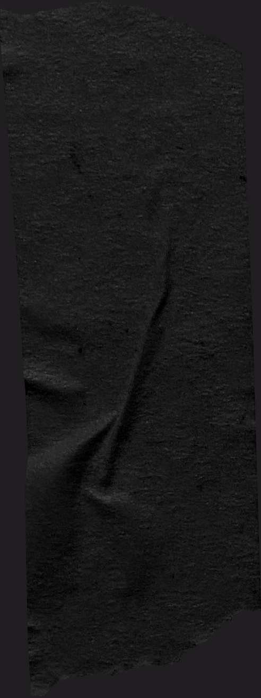



DAFTAR ISI
DESKRIPSI APLIKASI
Fitur Yang Terdapat Pada Aplikasi
Alur KerjaAplikasi
SketsaRancanganAplikasi
Kode Program
Tampilan coding di IDE/Editor
Tampilan Output Program
Tampilanunggahanprojek di GitHub

Slide 4

DESKRIPSI APLIKASI
Program ini adalah program yang dibuat untuk mempermudah mahasiswa dan tenaga pendidik lainnya untuk menginput data siswa, serta dapat disimpan ke database dan mempermudah pencarian data. Program ini digunakan dengan cara menginputkan nama, program studi dan nim, lalu data tersimpan ke database
Kegunaan dari program ini adalah memudahkan pengguna mengakses data, hingga meningkatkan keamanan bagi pengguna aplikasi

Slide 5
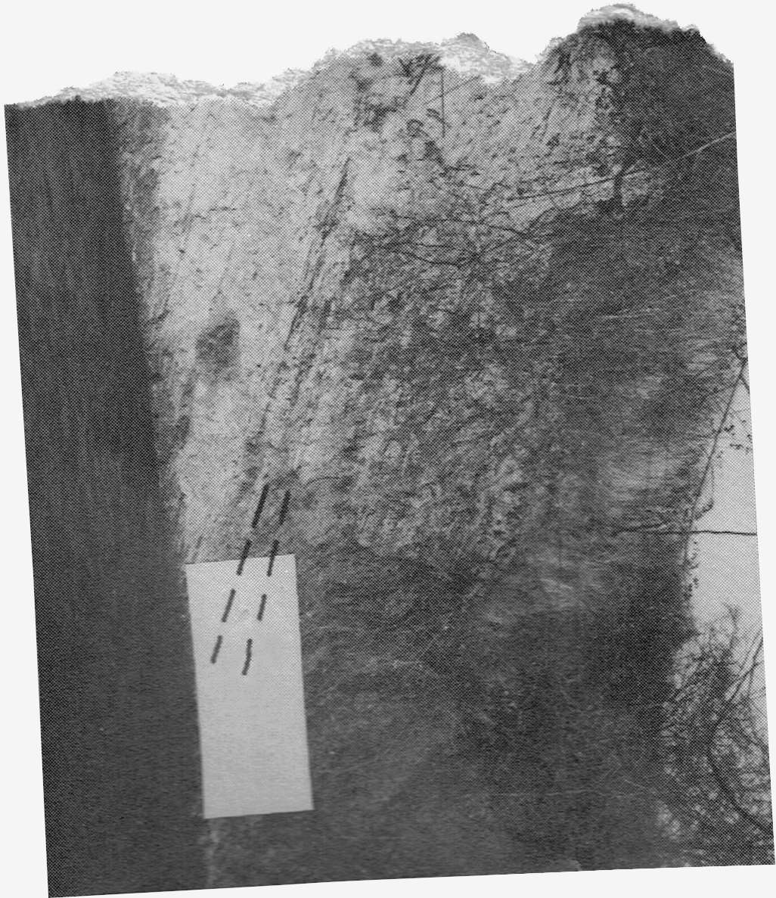

FITUR YANG TERDAPAT DALAM APLIKASI
Menu menginput Nama
Menu menginput Prodi
Menu menginput Nim
Menu menyimpan data yang sudah di inputkan
Menu data di simpan

Slide 6


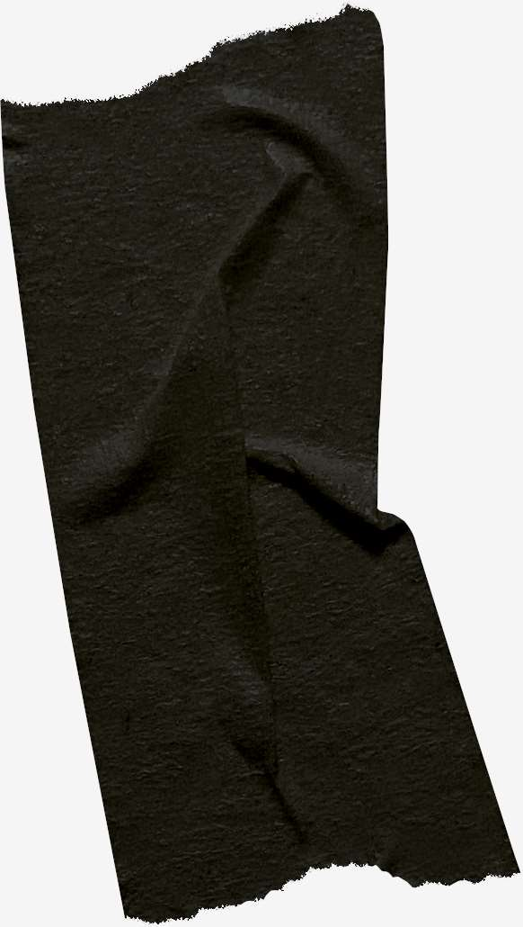
ALUR KERJA APLIKASI
MASUKKAN NAMA SISWA
MASUKKAN PRODI SISWA
MASUKKAN NIM SISWA
DATA DI SIMPAN

Slide 7
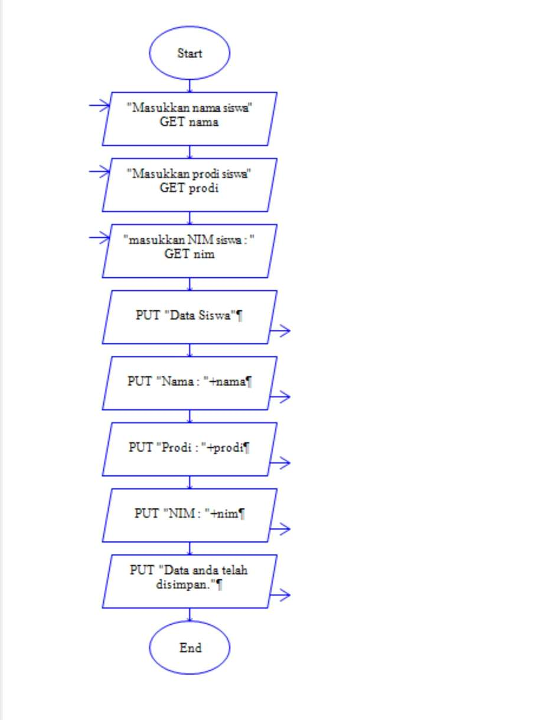
DIAGRAM/ FLOWCHART APLIKASI

Slide 8

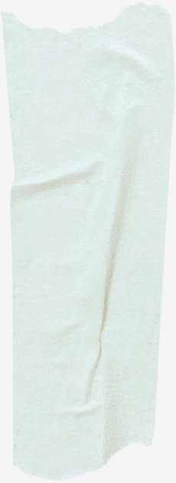

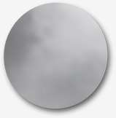
RENCANA SKETSA APLIKASI
RENCANA SKETSA APLIKASI
APLIKASI PENGINPUTAN DATA MAHASISWA MEMILIKI ANTARMUKA YANG SEDERHANA DAN USER-FRIENDLY, DI MANA PENGGUNA DAPAT DENGAN MUDAH MEMASUKKAN INFORMASI PENTING MAHASISWA DALAM SATU FORM INPUT. FORM INI TERDIRI DARI TIGA FIELD UTAMA: NAMA LENGKAP, NIM, DAN PROGRAM STUDI. PENGGUNA CUKUP MENGISI NAMA LENGKAP MAHASISWA DI FIELD PERTAMA, DIIKUTI DENGAN NIM DI FIELD KEDUA, DAN MEMILIH PROGRAM STUDI DARI DROPDOWN YANG TERSEDIA DI FIELD KETIGA. SETELAH SEMUA INFORMASI DIISI, PENGGUNA DAPAT MENEKAN TOMBOL SIMPAN UNTUK MENYIMPAN DATA MAHASISWA KE DALAM SISTEM, ATAU TOMBOL BATAL UNTUK MEMBATALKAN PROSES INPUT. DENGAN DESAIN YANG EFISIEN INI, APLIKASI MEMUNGKINKAN PENGELOLAAN DATA MAHASISWA MENJADI LEBIH CEPAT DAN TERORGANISIR.

Slide 9
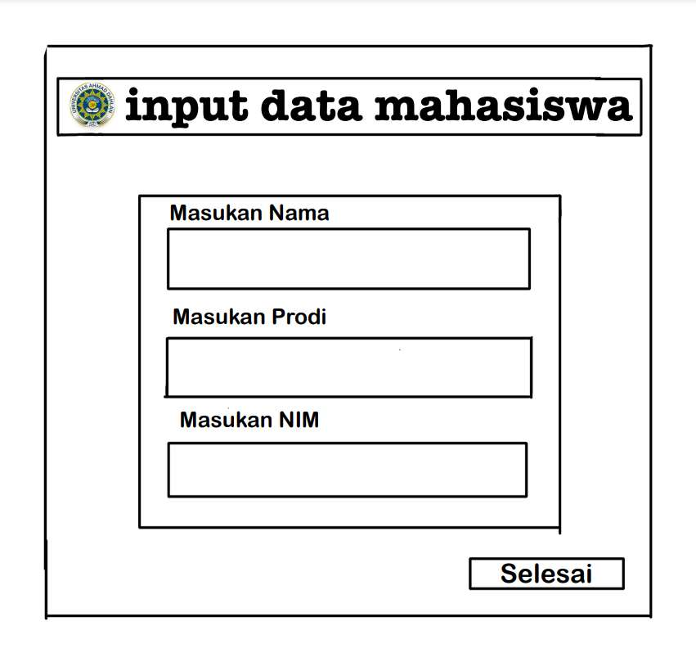

Slide 10
KODE PROGRAM
.MODEL SMALL
.STACK 100h
.DATA
; Prompts untuk input data siswa
promptName DB 'Masukkan nama siswa: $'
promptProdi DB 0Dh, 0Ah, 'Masukkan prodi siswa: $'
promptNIM DB 0Dh, 0Ah, 'Masukkan NIM siswa: $'
; Labels dan pesan output
outputHeader DB 0Dh, 0Ah, 'Data Siswa:', 0Dh, 0Ah, '$'
outputName DB 0Dh, 0Ah, 'Nama: $'
outputProdi DB 0Dh, 0Ah, 'Prodi: $'
outputNIM DB 0Dh, 0Ah, 'NIM: $'
outputSaved DB 0Dh, 0Ah, 'Data anda telah disimpan.', 0Dh, 0Ah, '$'

Slide 11
KODE PROGRAM
NAMEBUFFER DB 51 DUP('$')
prodiBuffer DB 51 DUP('$')
nimBuffer DB 16 DUP('$')
newLine DB 0Dh, 0Ah, '$'
.CODE
MAIN PROC
MOV AX, @DATA
MOV DS, AX
LEA DX, PROMPTNAME
MOV AH, 09H
INT 21H

Slide 12
KODE PROGRAM
LEA DX, nameBuffer
MOV AH, 0Ah
INT 21h
MOV AL, nameBuffer[1]
MOV nameBuffer, '$' ; Tambahkan karakter pembatas '$'
LEA DX, promptProdi
MOV AH, 09h
INT 21h
LEA DX, PRODIBUFFER
MOV AH, 0AH
INT 21H
MOV AL, PRODIBUFFER[1]
MOV PRODIBUFFER, '$' ; TAMBAHKAN KARAKTER PEMBATAS '$'

Slide 13
KODE PROGRAM
; Meminta NIM Siswa
LEA DX, promptNIM
MOV AH, 09h
INT 21h
LEA DX, nimBuffer
MOV AH, 0Ah
INT 21h
MOV AL, NIMBUFFER[1]
MOV NIMBUFFER, '$' ; TAMBAHKAN KARAKTER PEMBATAS '$'
LEA DX, OUTPUTHEADER
MOV AH, 09H
INT 21H
LEA DX, OUTPUTNAME
MOV AH, 09H
INT 21H

Slide 14
KODE PROGRAM
LEA DX, nameBuffer + 2
MOV AH, 09h
INT 21h
LEA DX, outputProdi
MOV AH, 09h
INT 21h
LEA DX, PRODIBUFFER + 2
MOV AH, 09H
INT 21H
LEA DX, OUTPUTNIM
MOV AH, 09H
INT 21H
LEA DX, NIMBUFFER + 2
MOV AH, 09H
INT 21H

Slide 15
KODE PROGRAM
LEA DX, outputSaved
MOV AH, 09h
INT 21h
LEA DX, NEWLINE
MOV AH, 09H
INT 21H
MOV AH, 4CH
INT 21H
MAIN ENDP
END MAIN

Slide 16
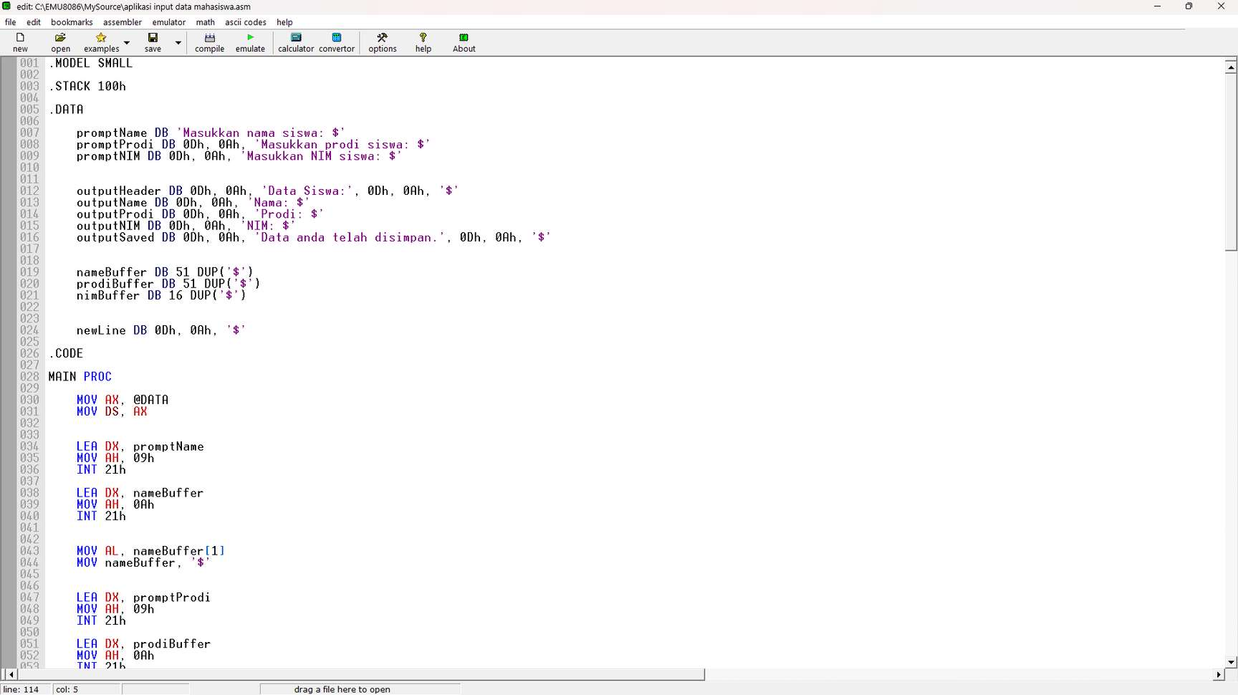

Slide 17
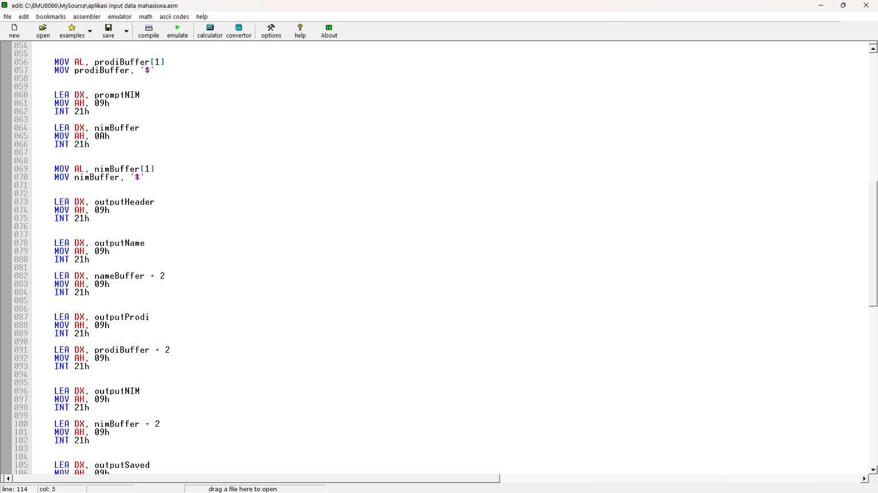

Slide 18
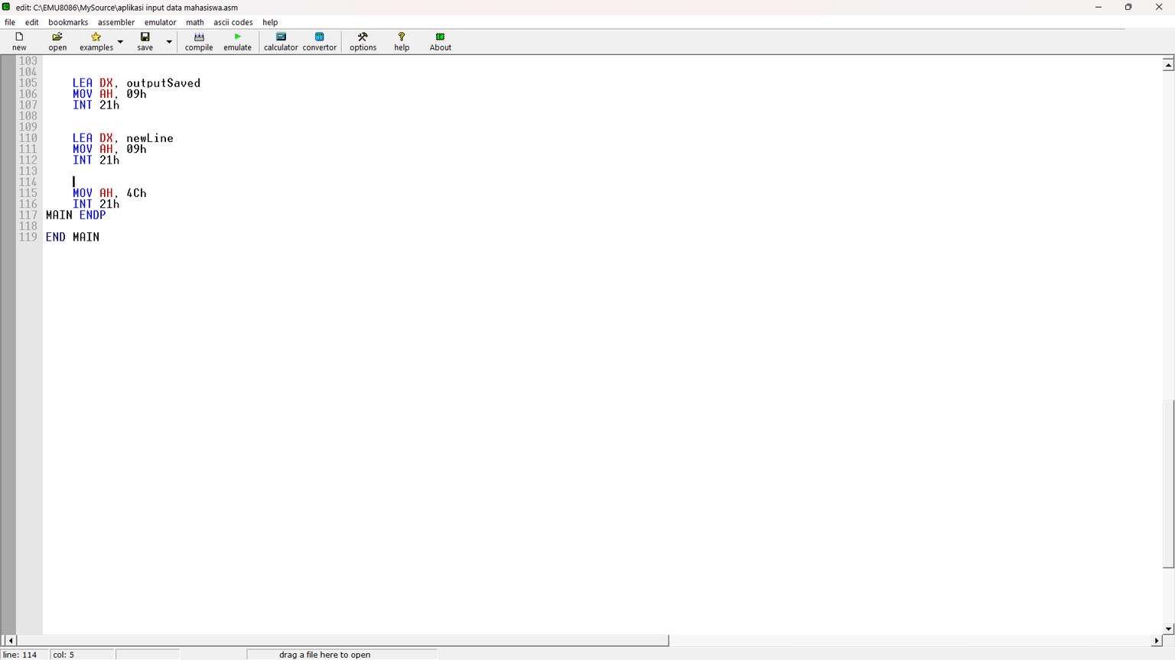

Slide 19
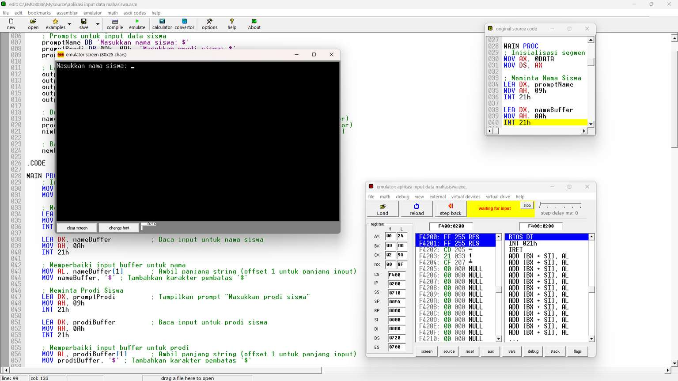
TAMPILAN PROGRAM

Slide 20
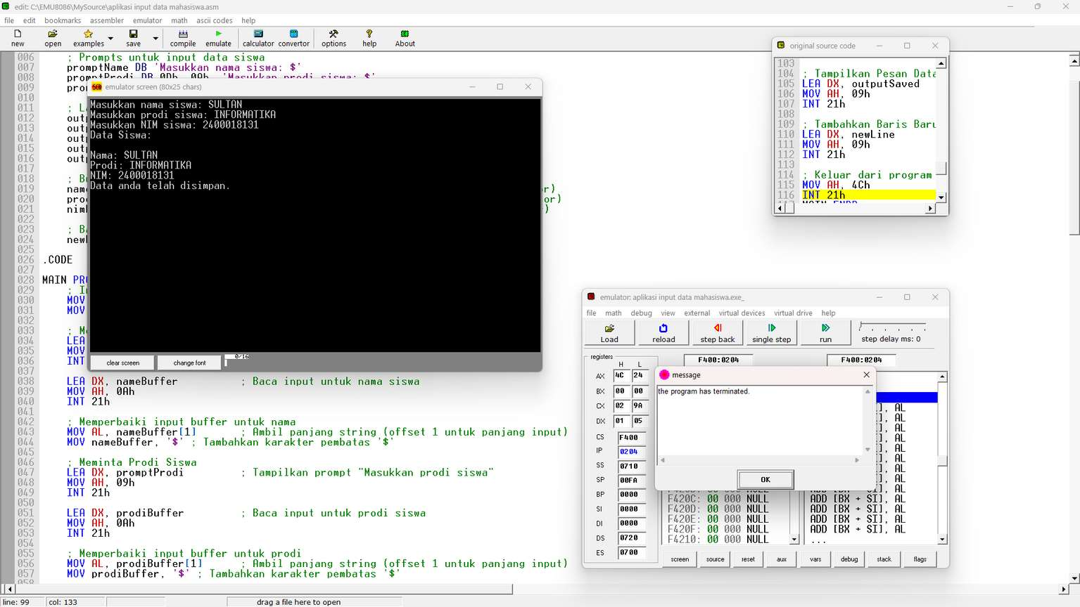
OUTPUT PROGRAM

Slide 21
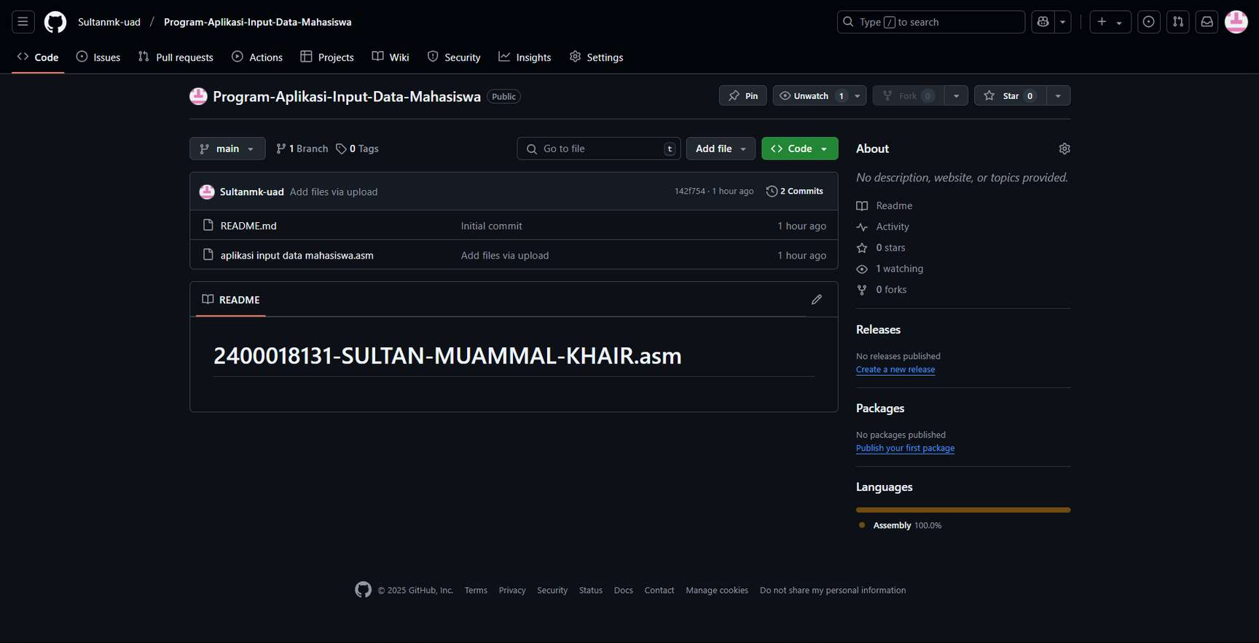
TAMPILKAN UNGGAH PROJEK DI GITHUB

Slide 22



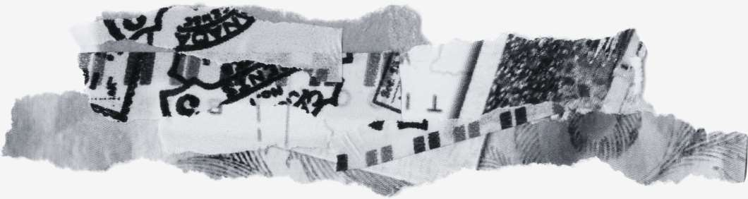
TERIMA KASIH
LINK GITHUB :
https://github.com/Sultanmk-uad/Program-Aplikasi-Input-Data-Mahasiswa

